Slide 1
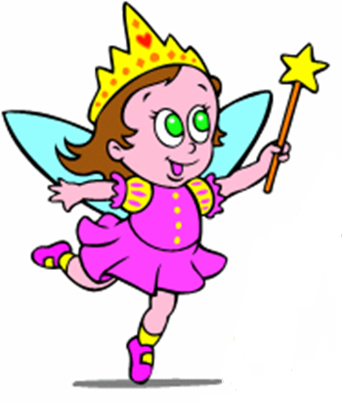
Lớp 3A4 kính chào quý thầy cô về thăm lớp!

Slide 2
KHỞI ĐỘNG

Slide 3
MANG CON CHỮ LÊN VÙNG CAO

Slide 4
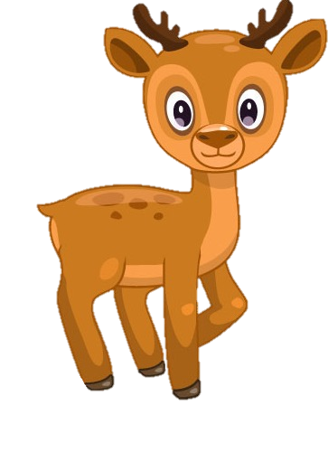
Hằng ngày các bạn học sinh vùng cao phải đi bộ mấy tiếng đồng hồ mới đến được điểm trường, đến được với con chữ. Bây giờ các bạn miền xuôi ơi hãy giúp các bạn ấy có xe đạp đi học nhé bằng cách là trả lời đúng các câu hỏi!

Slide 5
5 gấp lên 6 lần là …
30
Trở về

Slide 6
Muốn gấp một số lên một số lần, ta lấy số đó … với số lần.
Nhân
Trở về

Slide 7
Lan có 3 cái kẹo. Hùng có số kẹo gấp 3 lần số kẹo của Lan. Hỏi Hùng có bao nhiêu cái kẹo?
9
Trở về

Slide 8
11 gấp lên 5 lần là …
55
Trở về

Slide 9
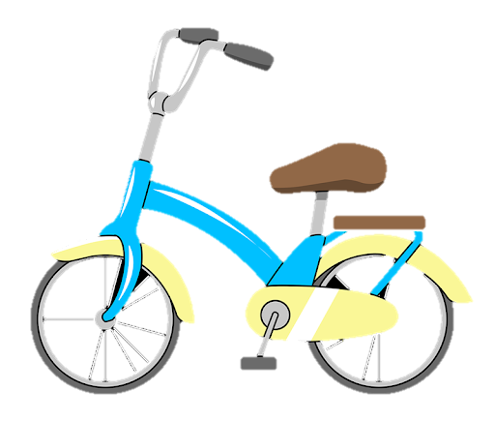
CẢM ƠN CÁC BẠN NHÉ!
CHÚNG MÌNH SẼ
CỐ GẮNG HỌC TỐT, MAI SAU GIÚP NƯỚC NON NHÀ !
TRƯỜNG TIỂU HỌC MÙ CANG CHẢI
Notes:
Sau khi chơi trò chơi GV có thể cho HS hát bài có từ hòa bình đã nêu ở trên

Slide 10
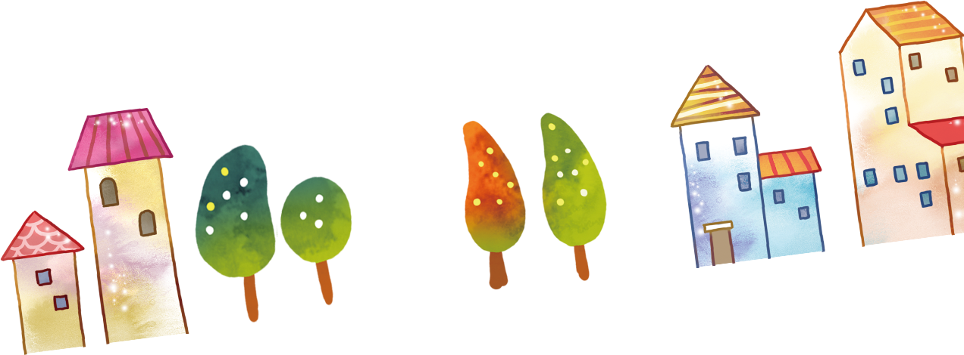

Slide 11
Khám phá

Slide 12
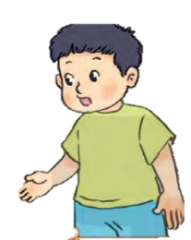
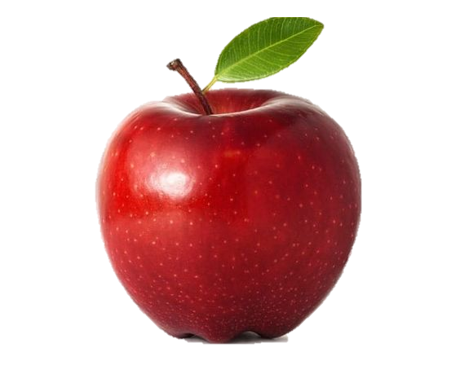
Chia đều 6 quả vào 2 rổ.
6
2
6 chia 2 được 3, viết 3.
6
3
3 nhân 2 bằng 6, 6 trừ 6 bằng 0.
0

Slide 13
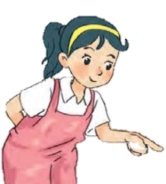
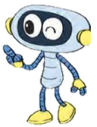
Chia 7 quả táo vào 2 rổ, mỗi rổ có 3 quả.
7
2
7 chia 2 được 3, viết 3.
Dư ra 1 quả
6
3
3 nhân 2 bằng 6, 7 trừ 6 bằng 1, viết 1.
1

Slide 14
Hoạt động

Slide 16
b)

Slide 17
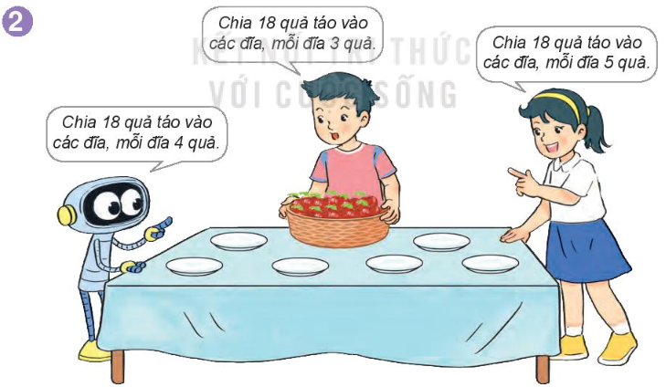
18 : 3 = 6
18 : 4 = 4 (dư 2)
18 : 5 = 3 (dư 3)
Cách chia táo của bạn Nam cho ta phép chia hết. Cách chia táo của bạn Rô-bốt và Mai cho ta phép chia có dư.

Slide 18
Vận dụng trải nghiệm

Slide 19
Đúng điền Đ, sai điền S
18
3
20
6
15
3
18
6
18
3
12
4
0
2
3

Slide 20
Đúng điền Đ, sai điền S
18
3
20
6
15
3
18
6
18
3
12
4
0
2
3
Đ
Đ
S

Slide 21
Hẹn gặp lại các em !

